Slide 1
Curso de Java Básico

Slide 2
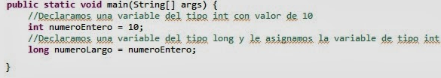
Casteos
El casteo (casting) es un procedimiento para transformar una variable primitiva de un tipo a otro, o transformar un objeto de una clase a otra clase siempre y cuando haya una relación de herencia entre ambas.
Existen distintos tipos de casteo (casting) de acuerdo a si se utilizan tipos de datos o clases.
Casteo Implícito (Widening Casting)
El casteo implícito radica en que no se necesita escribir código para que se lleve a cabo. Ocurre cuando se realiza una conversión ancha – widening casting – es decir, cuando se coloca un valor pequeño en un contenedor grande.
Ejemplo:
Lumina Americas S.A.

Slide 3
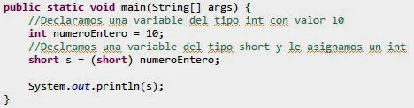
Casteos
Casteo Explicito en Java (Narrowing Casting)
El casteo explicito se produce cando se realiza una conversión estrecha – narrowing casting – es decir, cuando se coloca un valor grande en un contenedor pequeño. Son susceptibles de perdida de datos y deben realizarse a través de código fuente, de forma explicita. (Casteo hacia abajo)
Ejemplo:
Lumina Americas S.A.

Slide 4
Casteos
Upcasting
El upcasting se produce a nivel objetos, un objeto de una clase derivada se asigna a una referencia cuyo tipo es alguna de las superclases.
Suponiendo que existe una clase Empleado y clase Ejecutivo, la cual es una subclase de esta. Un Ejecutivo entonces ES UN Empleado y se puede escribir de la siguiente forma:
//Instancia un ejecutivo en una variable de tipo Empleado
Empleado e1 = new Ejecutivo (“Maximo Dueño”, 2000);
Por el contrario, si ahora existe una variable de tipo Empleado y se desea acceder a los métodos de la clase derivada – suponiendo que contiene un método ejecutarPlanificacion() en la clase Ejecutivo – teniendo una referencia de una clase base, como en el ejemplo anterior, hay que convertir explícitamente la referencia de un tipo a otro. Esto se hace con el operador de casteo de la siguiente forma:
//Instancia un ejecutivo en una variable de tipo Empleado
Empleado e1 = new Ejecutivo (“Máximo Dueño”, 2000);
//Se convierte (o castea) la referencia de tipo
Ejecutivo ej = (Ejecutivo) emp;
//Usamos el método de la clase Ejecutivo
ej.ejecutarPlanificacion();
Lumina Americas S.A.

Slide 5
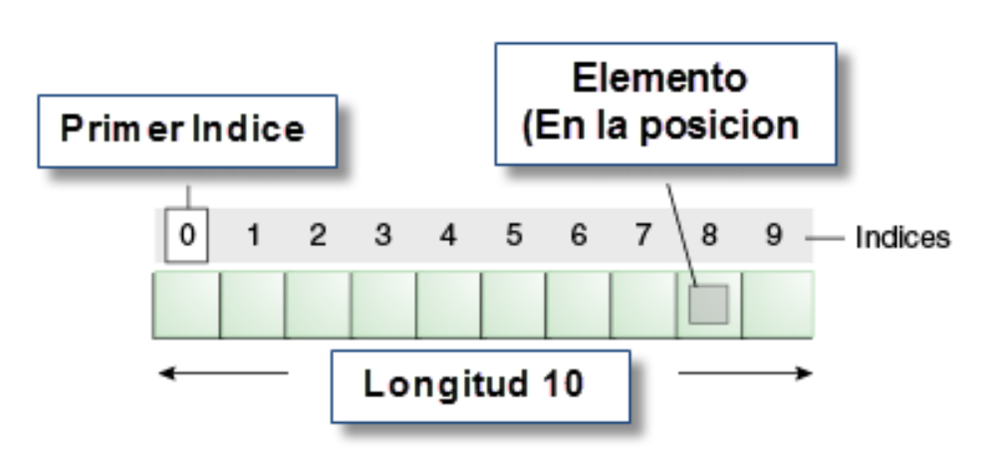
Vectores = Arrays
Un vector (array) es una manera de agrupar valores de un mismo tipo bajo
un mismo nombre. Para acceder a los valores individuales se asigna a cada
uno de ellos un número denominado índice.
Lumina Americas S.A.

Slide 6
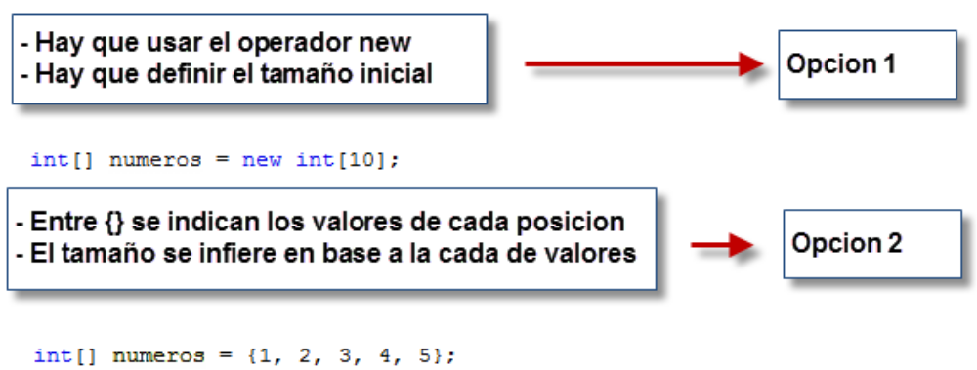
Declarar e inicializar vectores
En Java podemos declarar vectores de dos maneras:
<TipoDeDato>[] <NombreDeLaVariable>;
<TipoDeDato> <NombreDeLaVariable>[];
La inicialización puede ser en la misma línea que la declaración:
Lumina Americas S.A.

Slide 7
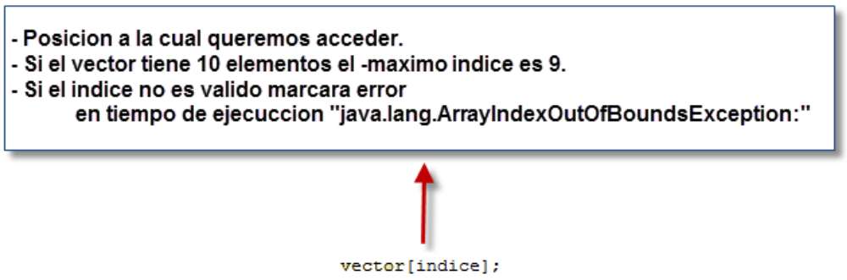
Uso de vectores
Características:
Se puede acceder a los distintos valores del vector por medio de su índice.
El máximo índice siempre es (vector.length - 1).
Si el índice no existe arroja error en tiempo de ejecución.
Lumina Americas S.A.

Slide 8
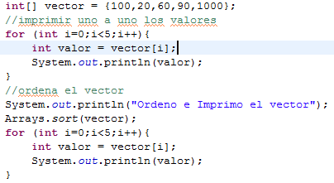
Funciones sobre vectores
Los vectores poseen las siguientes funciones:
nombreDelVector[Indice]: obtiene el valor almacenado en ese índice
nombreDelVector[Indice]=valor: asigna un valor a la posición indicada
Arrays.length (): Informa la cantidad de elementos que tiene el vector
Arrays.sort (vectorOrigen): Ordena el vector
System.arraycopy (vectorOrigen, 0, vectorDestino, 0, vectorOrigen.length): Copia los datos del vectorOrigen empezando en el index 0 al vectorDestino desde la posición 0 y copia la cantidad de elementos total de vectorOrigen
Lumina Americas S.A.

Slide 9
ArrayList
La clase ArrayList en Java, es una clase que permite almacenar datos en memoria de forma similar a los Arrays. El numero de elementos que almacena crece de forma dinámica, es decir, que no es necesario declarar su tamaño como pasa con los Arrays. La clase ArrayList permite almacenar cualquier tipo de datos en un mismo vector.
Declaración de un ArrayList:
ArrayList nombreArray = new ArrayList();
Trabajar con un array que permite almacenar cualquier tipo de objetos puede traer complicaciones a la hora de manipular sus datos, por eso, una alternativa a esta declaración es indicar el tipo de objetos que contiene.
ArrayList<tipo> nombreArray = new ArrayList<tipo>();
No se pueden usar tipos primitivos. Para un tipo primitivo se debe utilizar su clase.
Por ejemplo:
ArrayList<Integer> numeros = new ArrayList<Integer>();
Crea el array números de enteros.
Lumina Americas S.A.

Slide 10
ArrayList
Los ArrayList tienen las siguientes operaciones:
Metodo | Descripcion
Add (elemento) | añade un elemento a la lista
Add (n,elemento) | añade un elemento a la lista en la posición N
Size () | devuelve el Nro de elementos de la lista
Get (n) | devuelve el elemento en la posición N
Contain (elemento) | comprueba si existe el elemento en el vector
indexOf (elemento) | devuelve la posición de la primera ocurrencia del elemento
lastIndexOf (elemento) | devuelve la posición de la ultima ocurrencia del elemento
Remove (N) | quita del vector el elemento N
Remove (elemento) | quita al elemento del vector
Clear () | borra todos los elementos
isEmpty () | devuelve true si el array es vacio o false en el caso contrario
iterator() | Devuelve un objeto Iterador para iterar la lista
Lumina Americas S.A.

Slide 11
Recorrer un ArrayList
Se puede recorrer de dos formas:
1) Forma clásica con un bucle for:
for(int i = 0;i<array.size();i++){
System.out.println(array.get(i));
}
2) Con un bucle foreach:
for(Integer i: numeros){
System.out.println(i);
}
Lumina Americas S.A.

Slide 12
Iteradores
Un Iterador es una Interfaz usada para recorrer estructuras dinámicas de una forma fácil.
La interface iterable está incluida en el api de Java, en concreto en el paquete java.lang.
Implementar Iterable obliga a sobrescribir un método que es iterator(). Este método debe devolver un objeto de tipo Iterator el cual es una serie de elementos enlazados copia del vector a recorrer, un “clon”.
La interface iterable obliga a implementar 3 métodos que son:
public boolean hasNext(): devuelve un valor booleano indicando si hay elementos en el array;
public Object next(): devuelve el próximo objeto de la lista (en la primer iteración se devuelve el primer elemento)
public void remove(): quita el elemento anterior de la lista
Lumina Americas S.A.

Slide 13
Recorrer un ArrayList usando Iteradores
public class Ejemplo_iteradores {
public static void main(String[] args) {
//Creamos un arrayList
ArrayList<String> lista;
lista = new ArrayList<>();
lista.add("Elemento 1");
lista.add("Elemento 2");
lista.add("Elemento 3");
lista.add("Elemento 4");
lista.add("Elemento 5");
//Creamos un iterador
Iterator<String> iterador = lista.iterator();
//Usamos el método hasNext, para comprobar si hay algun elemento
while(iterador.hasNext()){
//El iterador devuelve el proximo elemento
System.out.println(iterador.next());
}
}
}
Lumina Americas S.A.

Slide 14
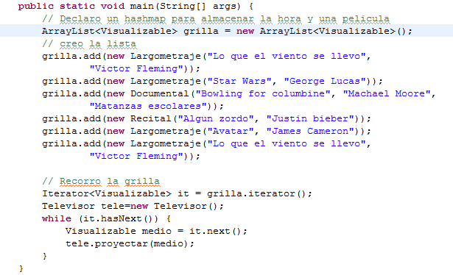
ArrayList
Lumina Americas S.A.

Slide 15
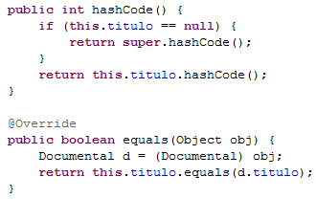
Hashcode y Equals
Algunas colecciones usan el valor hashcode para ordenar y localizar a los objetos que están contenidos dentro de ellas.
El hashcode es un numero entero, sin signo, que sirve en colecciones de tipo Hash* para un mejor funcionamiento en cuanto a performance. Este método debe ser sobrescrito en todas las clases que sobrescriban el método equals, si no se quiere tener un comportamiento extraño al utilizar las colecciones de tipo Hash* y otras clases. Si dos objetos son iguales según el método equals sobrescrito, estos deberían regresar el mismo hashcode.
La forma en como operan las colecciones de este tipo es a grandes rasgos la siguiente: Las colecciones de tipo Hash* almacenan los objetos en lugares llamados baldes, de acuerdo al numero obtenido por el método hashCode.
Si el método hashCode regresa un 150, el objeto será guardado en el balde numero 150. Si hay mas de un objeto, el siguiente criterio
para determinar cual es el objeto buscado,
es la utilización del método equals.
Lumina Americas S.A.

Slide 16
HashMap
La Interface Map (java.io.Map) en Java permite representar una estructura de datos para almacenar pares “clave/valor”, para cada clave solamente existirá un valor.
Esta estructura de datos también es conocida en otros lenguajes de programación como “Diccionarios”.
Los Maps en java tienen implementada por debajo toda la teoría de las estructuras de datos de los Arboles (AVL, B, B+, B*) por tanto permiten añadir, eliminar y modificar elementos de forma trasparente para el programador.
Los datos en un HashMap no están ordenados y no aceptan claves repetidas
Declaracion:
HashMap map = new HashMap();
HashMap<K, V> map = new HashMap<K, V>();
K: representa a la clase que se va a usar para almacenar la clave
V: representa a la clase que se va a usar para almacenar el valor
HashMap<String, Persona> map = new HashMap<String, Persona>();
Lumina Americas S.A.

Slide 17
HashMap
Operaciones
Metodo | Descripcion
put(Object key, Object value) | añade un elemento al hash
get(Object key) | Obtiene el valor para una Key
Size () | devuelve el Nro de elementos de la lista
Remove (N) | quita del vector el elemento N
Clear () | borra todos los elementos
isEmpty () | devuelve true si el Hashmap es vacio o false en el caso contrario
keySet().iterator() | Devuelve un objeto Iterador para iterar la lista de claves
containsKey(key) | devuelve un valor booleano indicando si existe la clave recibida en el HashMap
containsValue(value) | devuelve un valor booleano indicando si existe el valor recibido en el HashMap
Lumina Americas S.A.

Slide 18
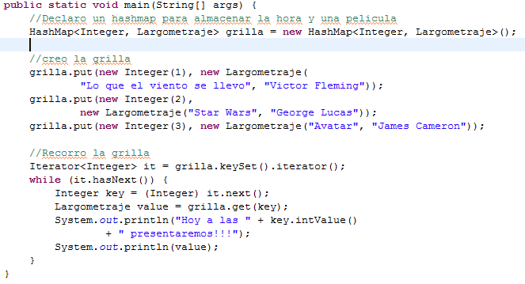
HashMap
Lumina Americas S.A.

Slide 19
HashSet
Un HashSet es una estructura de datos que contiene un conjunto de objetos. Permite buscar un objeto dentro del conjunto de forma rápida y fácil. Internamente gestiona un array y guarda los objetos utilizando un índice calculado con un código hash del objeto.
Los elementos de un HashSet no están ordenados.
Declaracion
HashSet set = new HashSet ();
HashSet<Objeto> set = new HashSet<Objeto>();
HashSet<Largometraje> grilla = new HashSet<Largometraje>();
Lumina Americas S.A.

Slide 20
HashSet
El HashSet tienen las siguientes operaciones:
Metodo | Descripcion
Add (elemento) | añade un elemento a la lista
Size () | devuelve el Nro de elementos de la lista
Contain (elemento) | comprueba si existe el elemento en el set
Remove (elemento) | quita al elemento del set
Clear () | borra todos los elementos
isEmpty () | devuelve true si el set es vacio o false en el caso contrario
iterator() | Devuelve un objeto Iterador para iterar la lista
Lumina Americas S.A.

Slide 21
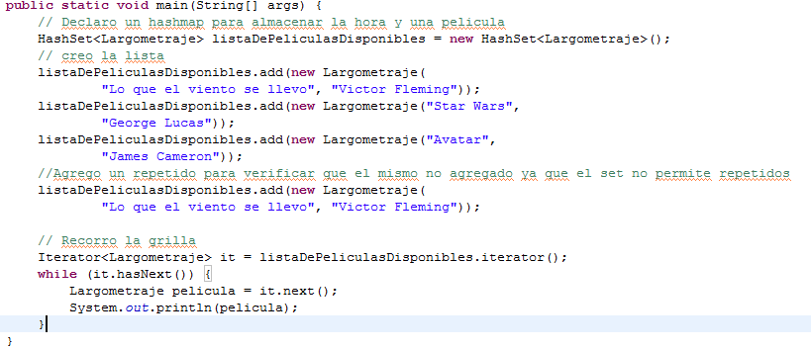
HashSet
Lumina Americas S.A.

